Slide 1
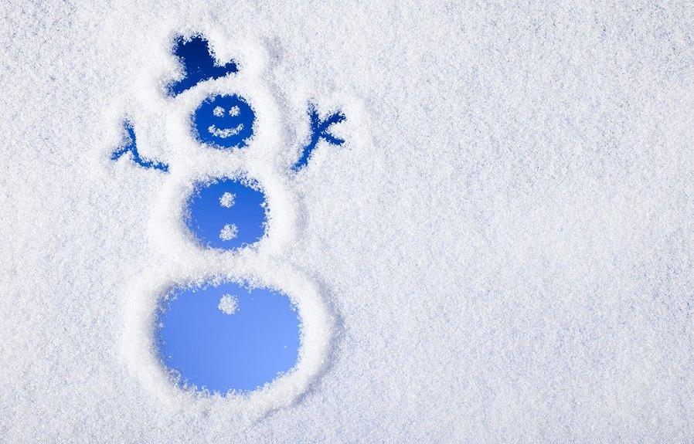
Дата выпуска: 18.01.19
Электронная газета
Выпуск № 39
Заходите к нам
«Огонёк»
«Снежные истории»
МБДОУЦРР№28
«ОГОНЕК»

Slide 2
Из нашей газеты вы узнаете
как проходили:
Новогодние праздники в детском саду
Выставки творческих работ
Театральная неделя
Педагогическая конференция "Система работы в группах комбинированной и оздоровительной направленности в соответствии с направлениями оценки качества охраны здоровья"

Slide 3
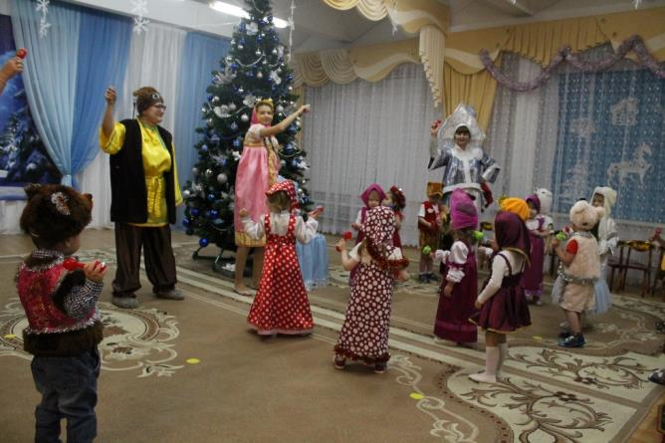
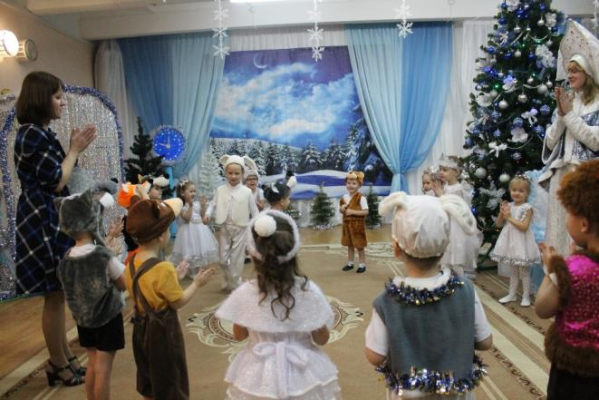
С Новым годом, зайчики. С Новым годом, белочки. С Новым годом, мальчики. С Новым годом, девочки.
Новогодние праздники

Slide 4
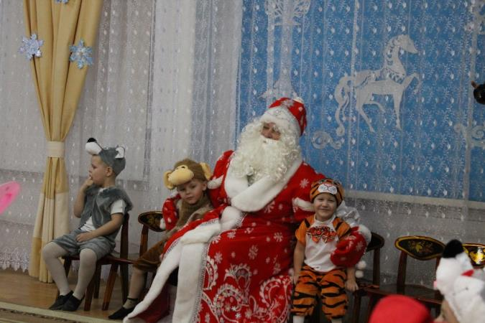
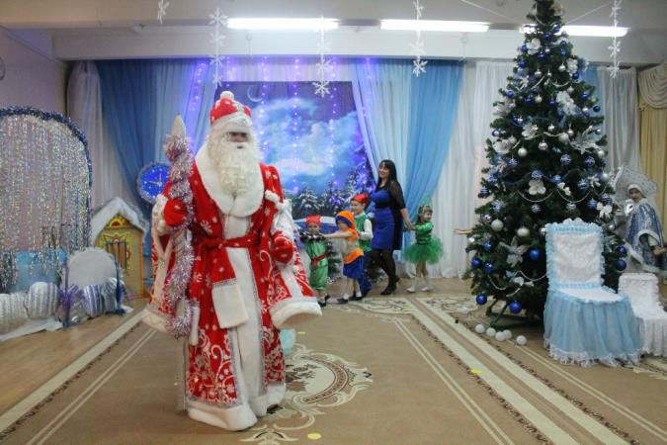
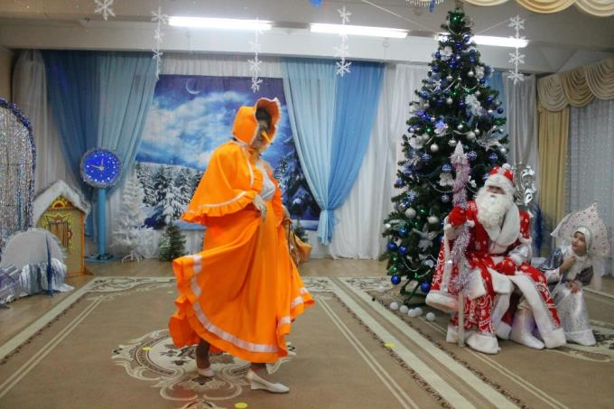
Пусть румяный Дед Мороз Привезет подарков воз. Будем весело плясать, Вместе Новый год встречать!

Slide 5
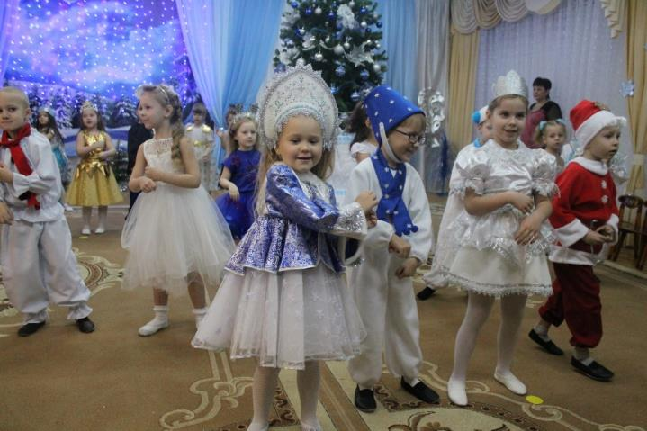
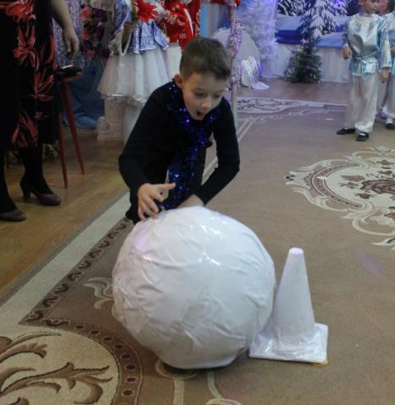
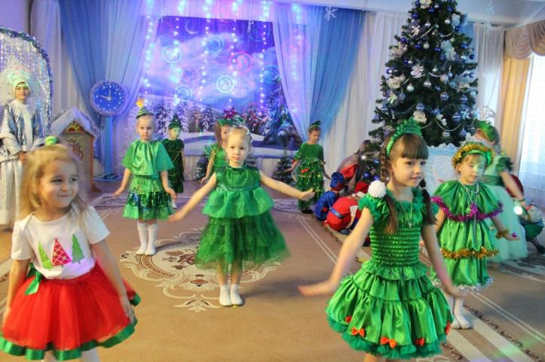
Возле елочки — подарки, Вокруг елки — хоровод. До чего же праздник сладкий, Этот славный Новый год!

Slide 6
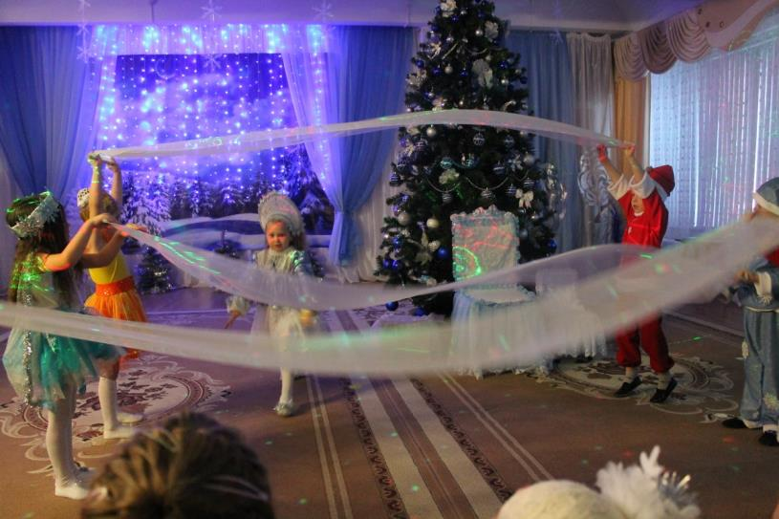
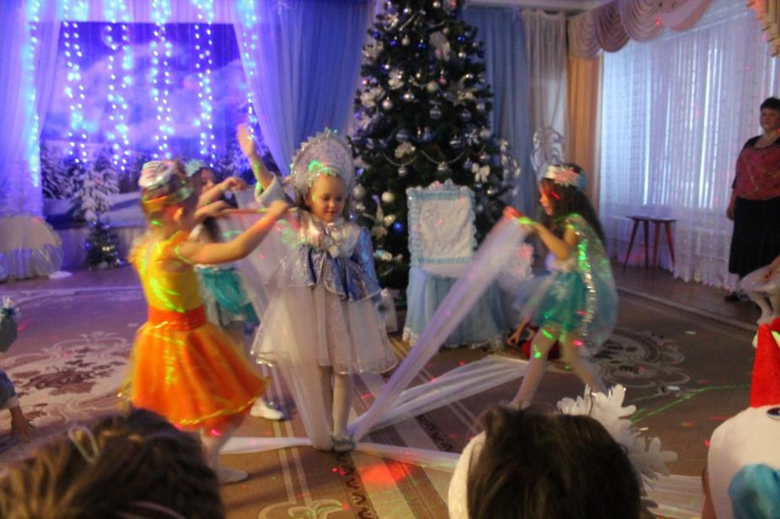
Чудеса летят по свету, К нам сегодня заглянут. Ведь и взрослые, и дети С нетерпением их ждут.

Slide 7
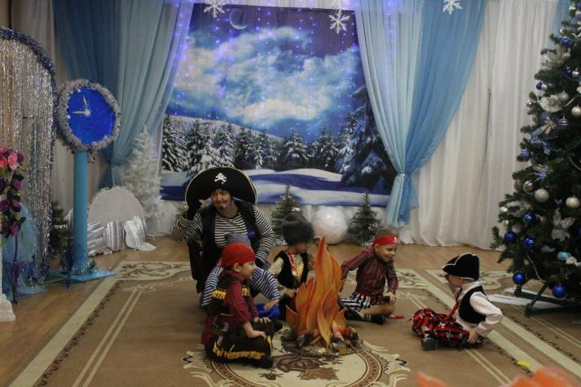
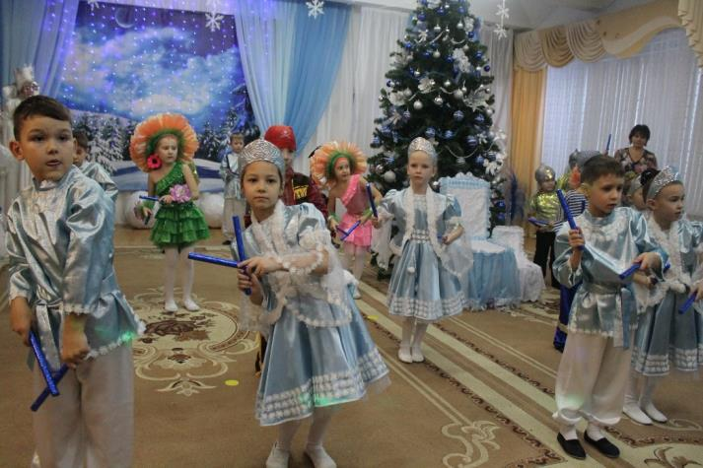
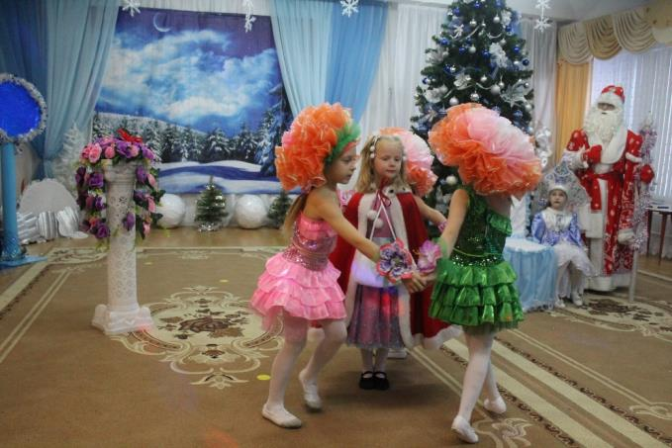
Новый Год торопится, Всюду суета, Хлопушки и салюты Взлетают в небеса.

Slide 8
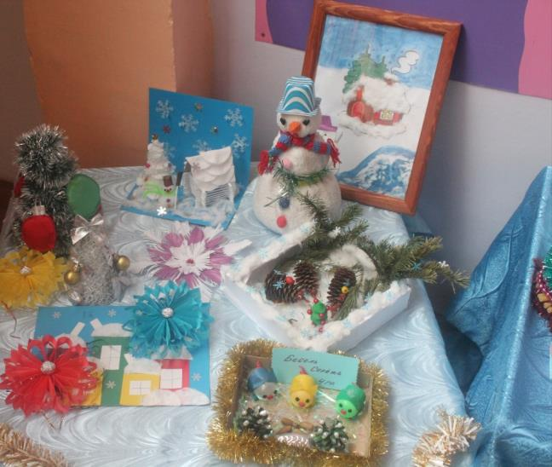
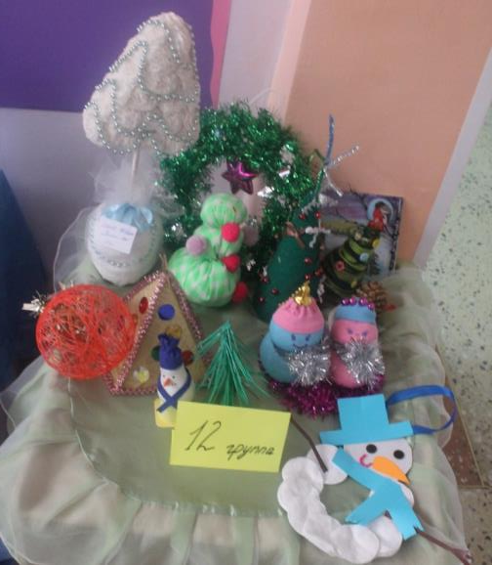
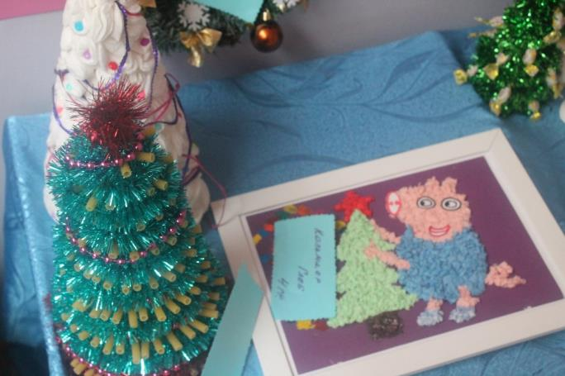
Творческие
работы

Slide 9
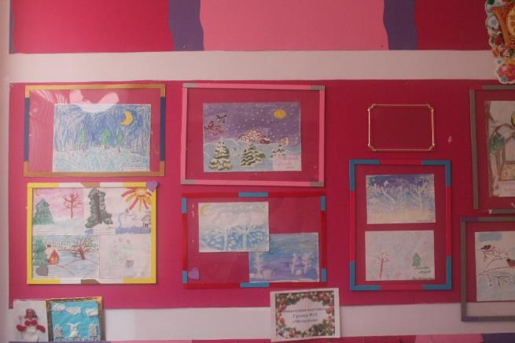
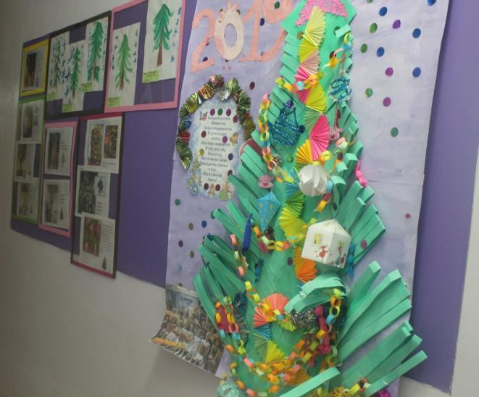
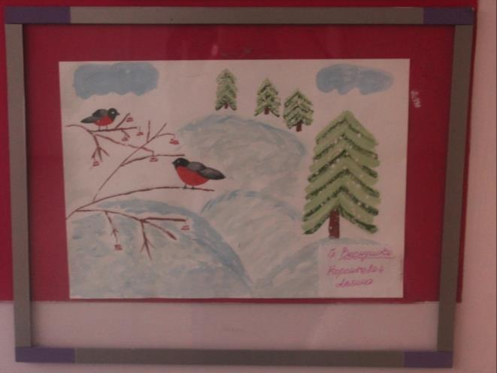
Все дети любят рисовать. И каждый смело нарисует Всё, что его интересует.

Slide 10
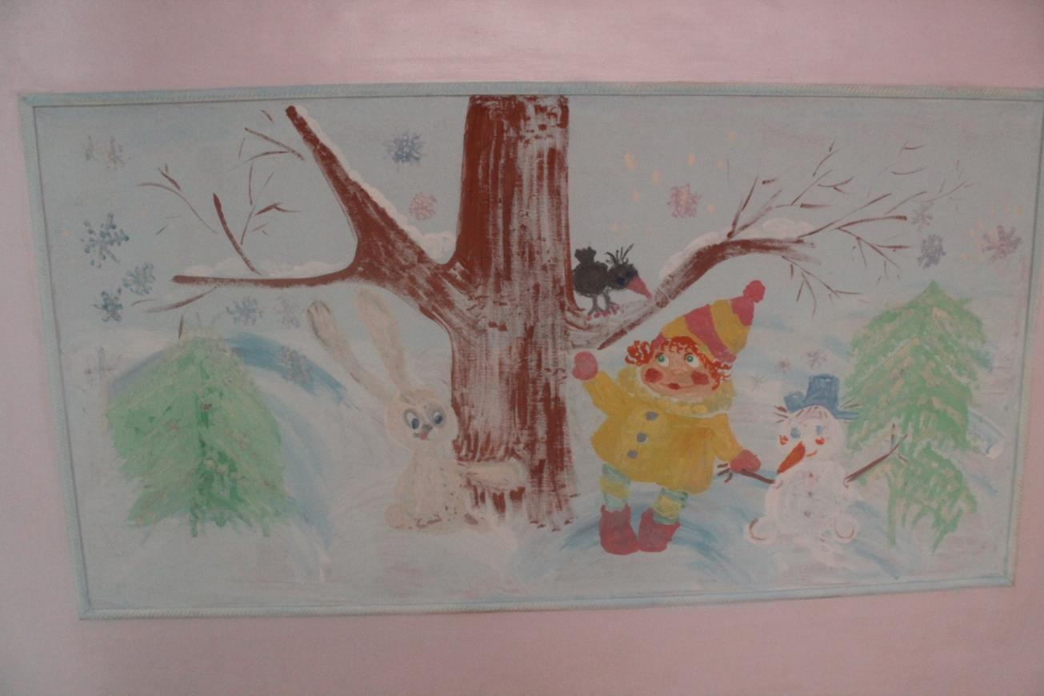
Живопись на стене

Slide 11
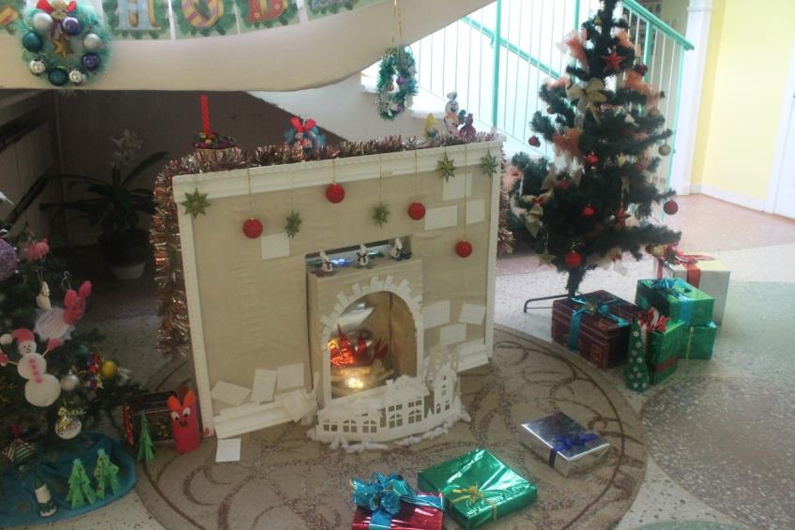
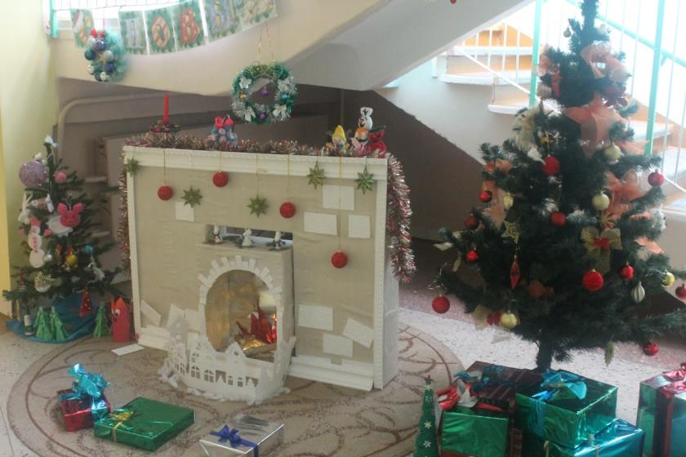
Тускнеют угли. В полумраке Прозрачный вьется огонёк. Так плещет на багряном маке Крылом лазурным мотылёк.

Slide 12
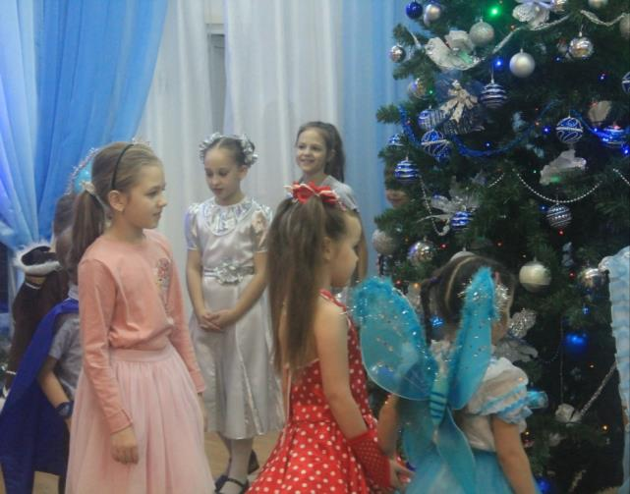
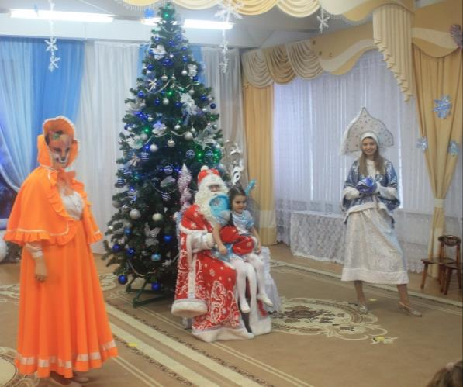
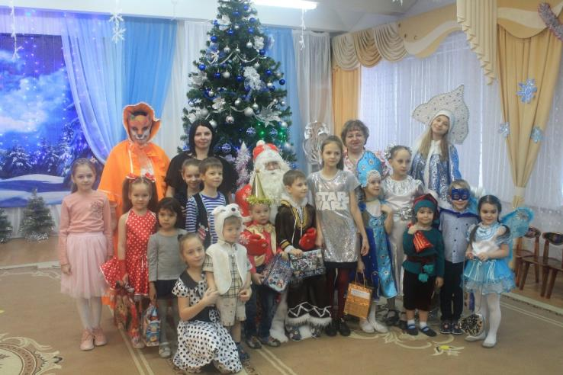
Новый год для
детей сотрудников

Slide 13
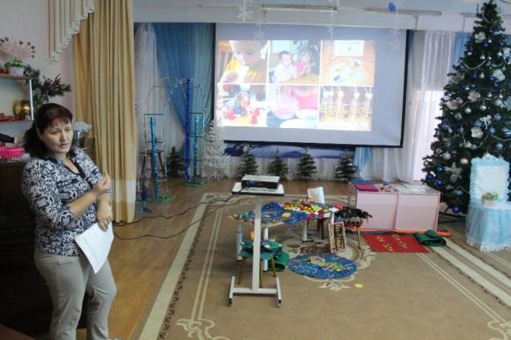
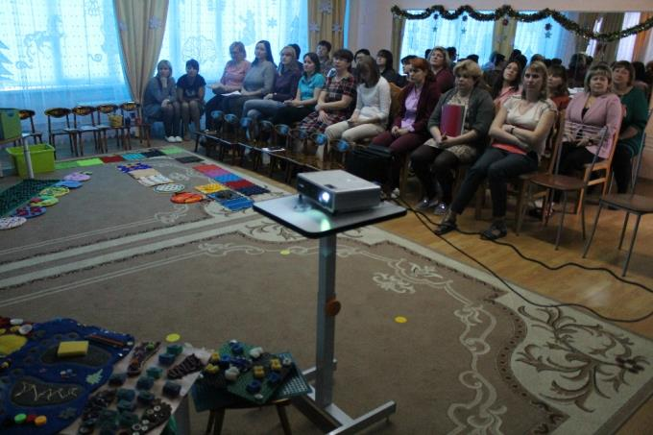
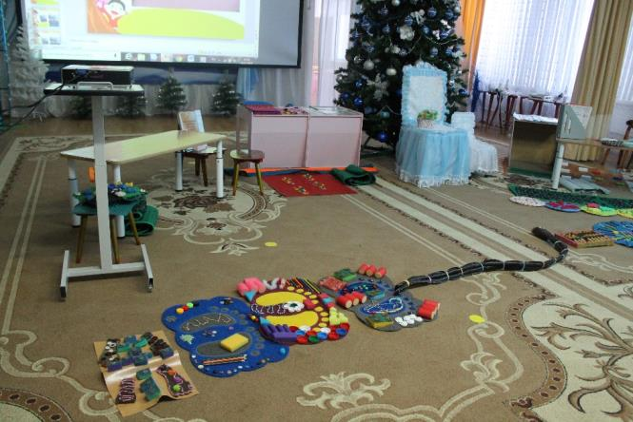
Педагогическая
конференция
"Система работы в группах
комбинированной и
оздоровительной направленности
в соответствии
с направлениями
оценки качества
охраны здоровья"

Slide 14
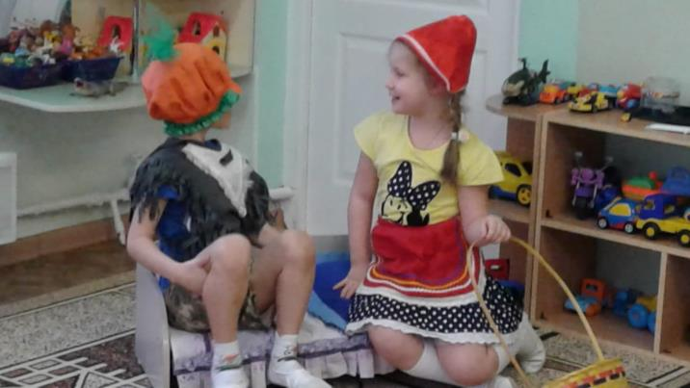
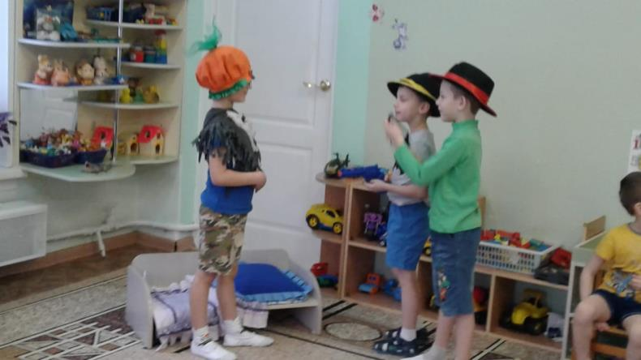
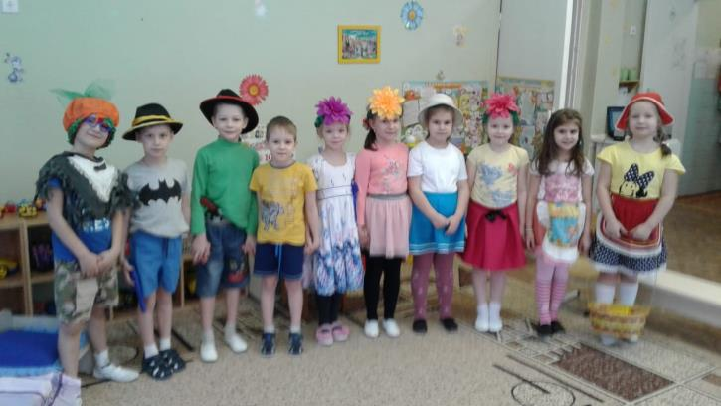
Театральная неделя
Сказка
«Красная шапочка»
Дети 2 группы «Огоньки» показали сказку для детей 1 группы «Ягодки»

Slide 15
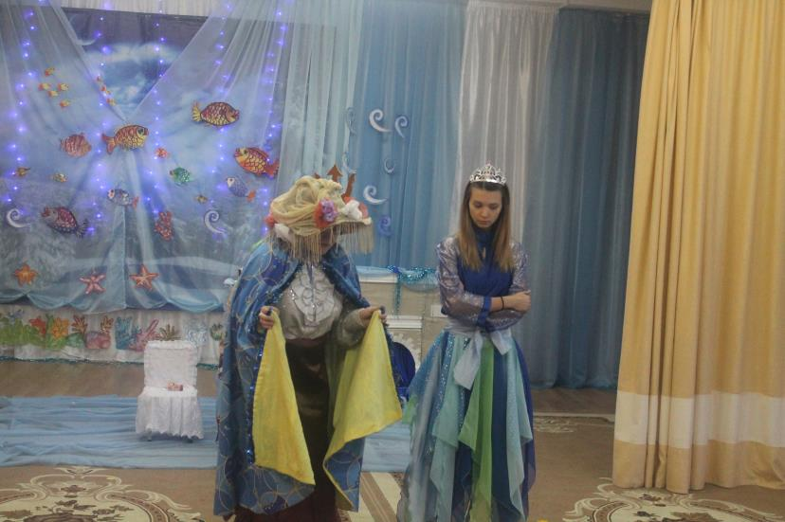
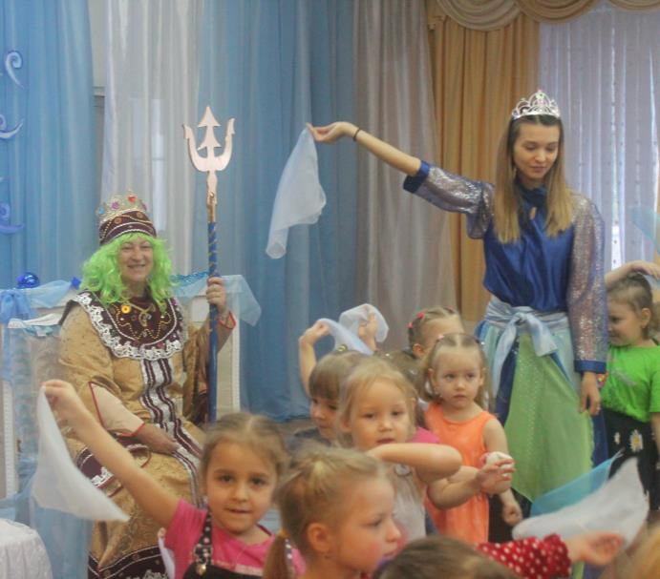
Новогодняя
сказка
«Русалочка»

Slide 16
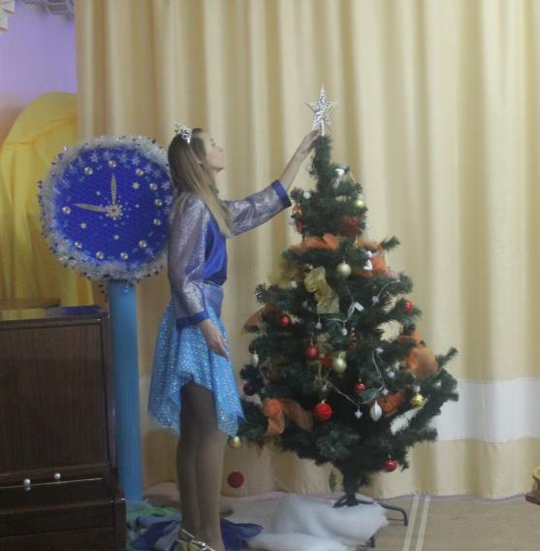
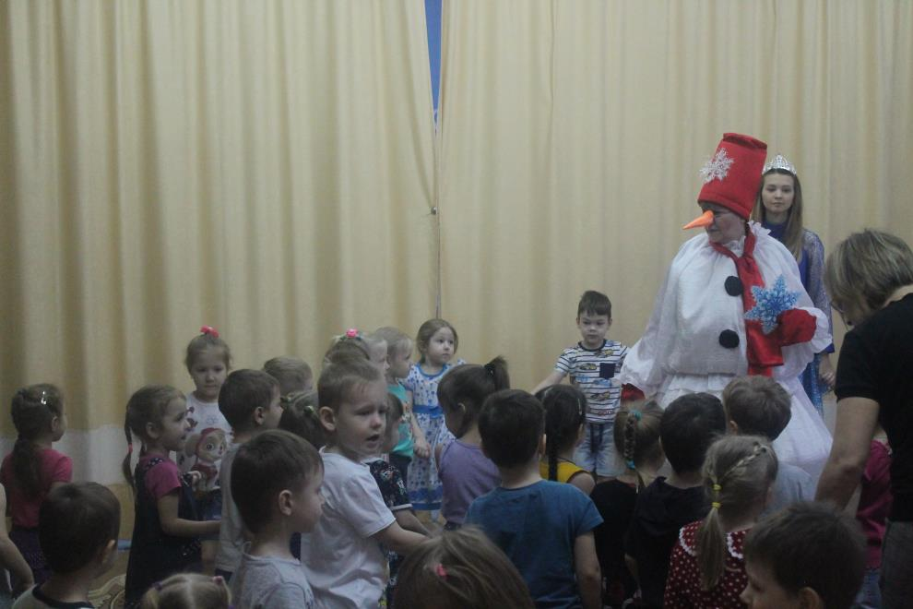
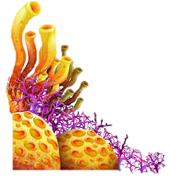
Чем питаются русалки?
Чем питаются русалки? От души их детям жалко. Нет кастрюлек в океане, Чаю не согреть в стакане. Нет с мороженым киосков... Как русалкой быть непросто!!!
Ульяна Яворская

Slide 17
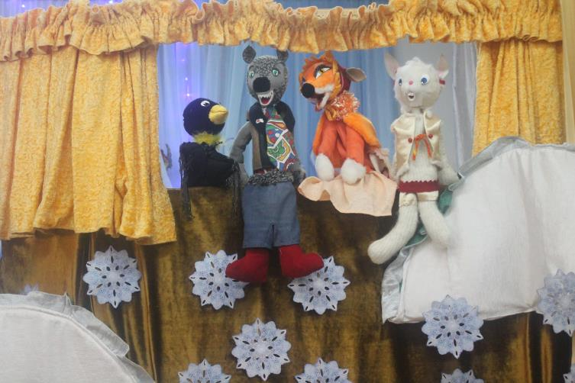
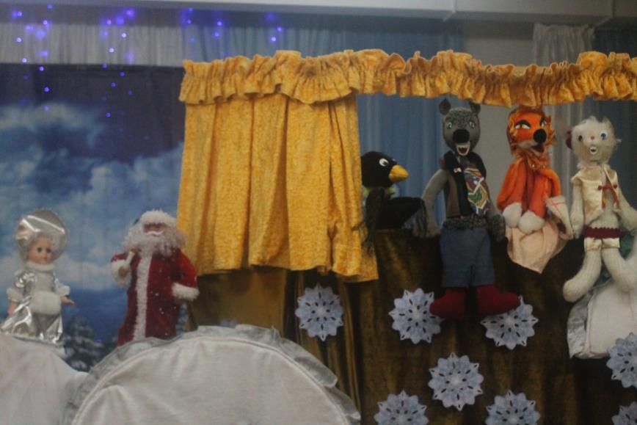
Кукольный
театр
«Как у Деда Мороза
мешок потерялся»

Slide 18
Составители: педагог- психолог Семенюк С.П., старший воспитатель Лахтина О.В.,
До следующих встреч…

